Slide 1
LightGBM
2019.11.26

Slide 2
设计理念：
XGBoost缺点:
1.虽然利用预排序和近似算法可以降低寻找最佳分裂点的计算量，但在节点分裂过程中仍需要遍历数据集；
2.预排序过程的空间复杂度过高，不仅需要存储特征值，还需要存储特征对应样本的梯度统计值的索引，相当于消耗了两倍的内存。
LightGBM 为了解决这些问题提出了以下几点解决方案：
直方图算法；
单边梯度抽样算法；
互斥特征捆绑算法；
基于最大深度的 Leaf-wise 的垂直生长算法；
类别特征最优分割；
特征并行和数据并行；
缓存优化。

Slide 3
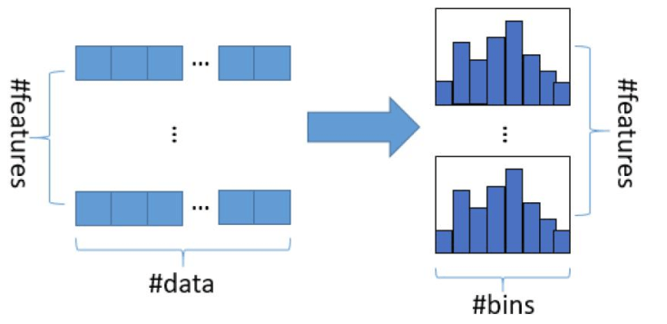
直方图算法
基本思想是将连续的特征离散化为 k 个离散特征，同时构造一个宽度为 k 的直方图用于统计信息（含有 k 个 bin）。利用直方图算法无需遍历数据，只需要遍历 k 个 bin 即可找到最佳分裂点。
比如[0,0.1)→0, [0.1,0.3)→1。
其有以下两个优点（以 k=256 为例）：
内存占用更小：XGBoost->32 位的浮点数存储特征值+32 位的整型存储索引，而 LightGBM ->8 位存储直方图，相当于减少了 1/8；
计算代价更小：计算特征分裂增益时，XGBoost 需要遍历一次数据找到最佳分裂点，而 LightGBM 只需要遍历一次 k 次，直接将时间复杂度从 O(#data * #feature) 降低到 O(k * #feature) ，而 data >> k 。

Slide 4
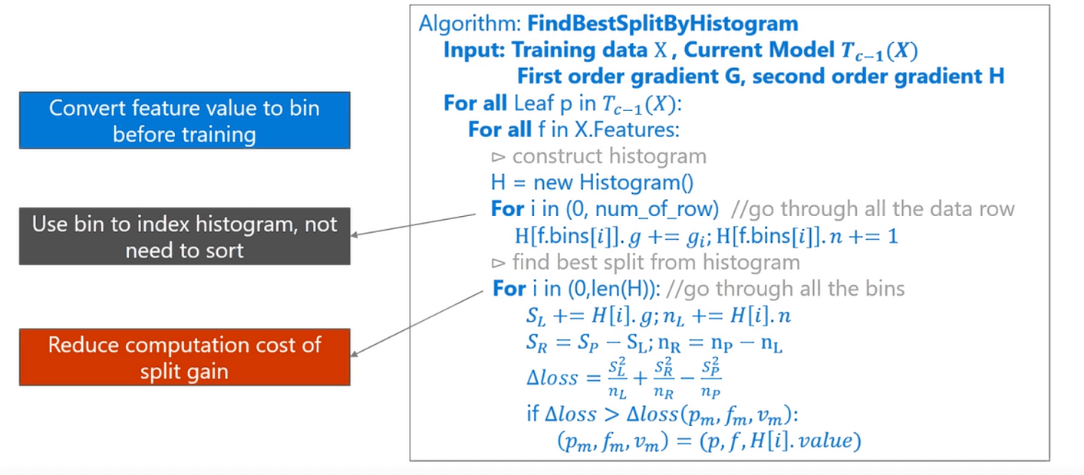
直方图算法
其算法大致描述如下

Slide 5
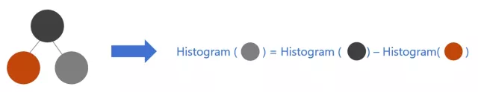
直方图做差加速
一个叶子节点的直方图可以由它的父亲节点的直方图与其兄弟的直方图做差得到,从而减少了一半的计算量。在实际操作过程中，我们先计算直方图小的叶子节点，然后利用直方图作差来获得直方图大的叶子节点。原来构造直方图，需要遍历该叶子上的所有数据，但直方图做差仅需遍历直方图的#bin个桶。
稀疏特征优化
XGBoost 在进行预排序时只考虑非零值进行加速，而 LightGBM 也采用类似策略：只用非零特征构建直方图。
https://www.hrwhisper.me/machine-learning-lightgbm/

Slide 6
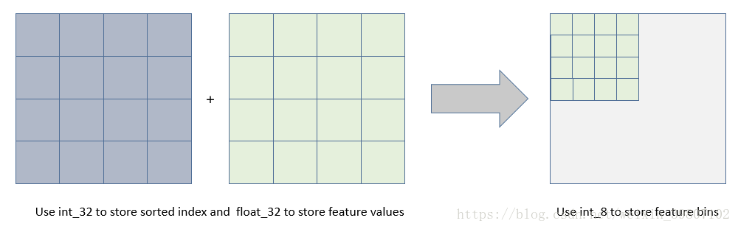
直方图算法小结
直方图算法的优点有：
可以减少内存占用。
计算效率也得到提高。
提高缓存命中率，因为它访问梯度是连续的（直方图）。
此外，在数据并行的时候，直方图算法可以大幅降低通信代价。
也有不够精确的缺点：
由于特征被离散化后，找到的并不是很精确的分割点。但在不同的数据集上的结果表明，离散化的分割点对最终的精度影响并不是很大，甚至有时候会更好一点。原因是决策树本来就是弱模型，分割点是不是精确并不是太重要；较粗的分割点也有正则化的效果，可以有效地防止过拟合；即使单棵树的训练误差比精确分割的算法稍大，但在梯度提升（Gradient Boosting）的框架下没有太大的影响。

Slide 7
直方图算法改进
直方图算法仍有优化的空间，建立直方图的复杂度为O(#feature*#data)，如果能降低特征数或者降低样本数，训练的时间会大大减少。以往的降低样本数的方法中，要么不能直接用在GBDT上，要么会损失精度。而降低特征数的直接想法是去除弱的特征（通常用PCA完成），然而，这些方法往往都假设特征是有冗余的，但通常特征是精心设计的，去除它们中的任何一个可能会影响训练精度。
因此LightGBM提出了GOSS算法和EFB算法。

Slide 8
Gradient-based One-Side Sampling（GOSS）
在AdaBoost中，权重向量w很好的反应了样本的重要性, 在每次迭代时更加注重上一次错分的样本点，也就是上一次错分的样本点的权重增大。而在GBDT中，则没有这样的直接权重来反应样本的重要程度。但梯度是一个很好的指标，如果一个样本的梯度很小，说明该样本的训练误差很小，或者说该样本已经得到了很好的训练(well-trained)。
如果要减少样本数，一个直接的想法是抛弃那些梯度很小的样本，但是这样训练集的分布会被改变，可能会使得模型准确率下降。LightGBM提出单边梯度抽样算法来解决这个问题。GOSS 算法保留了梯度大的样本，并对梯度小的样本进行随机抽样，为了不改变样本的数据分布，在计算增益时为梯度小的样本引入一个常数进行平衡。

Slide 9
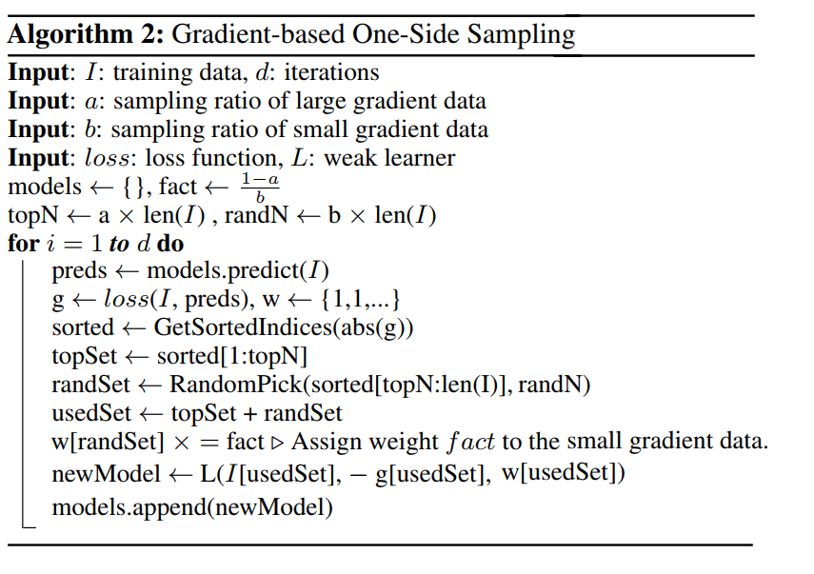
GOSS的做法伪代码描述如下：
即：
1. 根据梯度的绝对值将样本进行降序排序
2.选择前a×100%的样本，这些样本生成一个大梯度样本点的子集A
3.剩下的数据(1−a)×100% 的数据中，随机抽取b×100%的数据，这些样本生成小梯度样本点的子集B
4. 计算增益时,放大样本B中的梯度(1−a)/b 倍,合并样本
5.关于g，在具体的实现中是一阶梯度和二阶梯度的乘积，使用上述样本,学习一个弱分类器
6. 重复以上步骤,直到达到规定的迭代次数或收敛为止

Slide 10
Exclusive Feature Bundling（EFB）
Lightgbm实现中不仅进行了数据采样，也进行了特征抽样，使得模型的训练速度进一步的减少。
主要思想就是，通常高纬度的数据往往都是稀疏数据（如one-hot编码），在稀疏特征空间中许多特征都是互斥的（很少同时出现非0值）。这就使我们可将互斥特征绑定在一起形成一个特征，从而减少特征维度。LightGBM利用这一点提出互斥特征捆绑算法,即EFB算法来进行互斥特征的合并，从而减少特征的数目。
做法是先确定哪些互斥的特征可以合并（可以合并的特征放在一起，称为bundle），然后将各个bundle合并为一个特征。这样建立直方图的时间将从O(#feature*#data)变为O(#bundle×#data)，而bundle<<feature，这样GBDT能在精度不损失的情况下进一步提高训练速度。
那么，问题来了：
如何判断哪里特征应该放在一个Bundle中？
如何将bundle中的特征合并为一个新的特征？

Slide 11
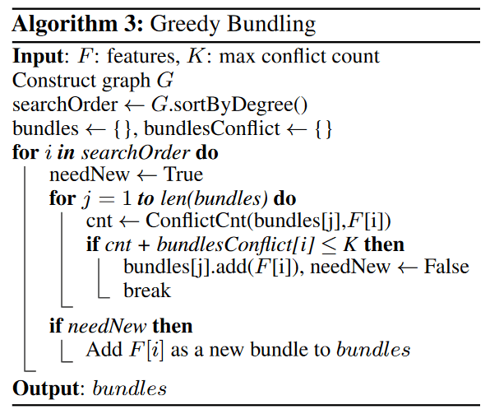
Greedy bundle
对于第1个问题，将特征划分为最少数量的互斥的bundle是NP-hard问题。因此采用近似算法,即特征之间允许存在少数的样本点并不是互斥的，通常有少量的特征，它们之间并非完全的独立，但是绝大多数下并不会同时取非0值。若构建Bundle的算法允许小的冲突，就能得到更少数的Bundle，进一步提高效率。
（1）构造一个边带有权重的图，其权值对应于特征之间的总冲突；
（2）通过特征在图中的度来降序排序特征；
（3）检查有序列表中的每个特征，并将其分配给具有小冲突的现有Bundle（由最大特征冲突率控制），或创建新Bundle.
上述的算法复杂度为O(#feature2)，并在模型训练之前仅被处理一次即可,可当特征数很大的时候，仍然效率不高。
算法也可以进一步优化：不建立图，直接按特征的非0值的个数进行排序。（这也是一种贪心，非0值越多，越可能冲突）。

Slide 12
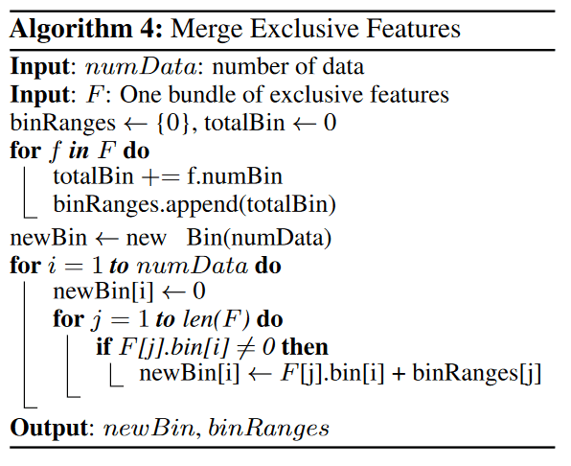
Merge Exclusive Features
对于第二个问题,那我们已经有了一个个的bundle，如何将bundle中的特征合并为一个新的特征呢？
直方图算法将连续的特征变为一个个离散的bins值，即一个特征一张直方图。而合并后，一个很关键的点是合并后原本不同特征的值要有所体现，这样在新的特征中遍历直方图才能相当于遍历原来好几个直方图，从而找到切分点。这可以通过对原始特征的值添加偏移来实现，从而将互斥的特征放在不同的bins中。
比如，假设特征A∈[0,10)，而特征B∈[0,20)，可给特征B增加偏移量10，使得特征B∈[10, 30)，最后合并特征A和B，形成新的特征，取值范围为[0,30)来取代特征A和特征B。
通过MEF算法，将许多互斥的稀疏特征转化为稠密的特征，降低了特征的数量，提高了建直方图的效率。

Slide 13
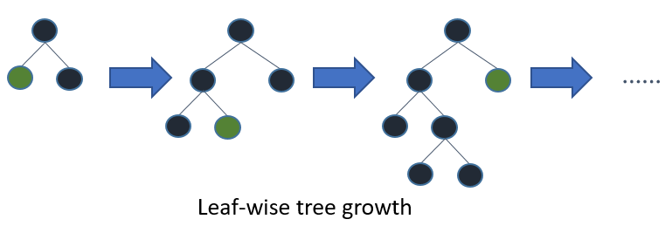
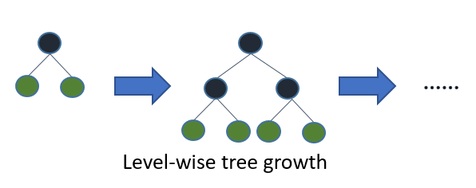
树的生长策略
在XGBoost中，树是按层生长的，称为Level-wise tree growth，同一层的所有节点都做分裂，最后剪枝，如下图所示：
而LightGBM采用的是Leaf-wise tree growth：
Leaf-wise每次从当前所有叶子中，找到分裂增益最大的一个叶子，然后分裂，如此循环。在分裂次数相同的情况下，Leaf-wise可以降低更多的误差，得到更好的精度。
Leaf-wise的缺点是可能会长出比较深的决策树，产生过拟合。因此LightGBM在Leaf-wise之上增加了一个最大深度的限制，在保证高效率的同时防止过拟合。
Level-wise过一次数据可以同时分裂同一层的叶子，容易进行多线程优化，也好控制模型复杂度，不容易过拟合。但因为它不加区分的对待同一层的叶子，很多叶子的分裂增益较低，没必要进行搜索和分裂, 带来了很多没必要的开销.

Slide 14
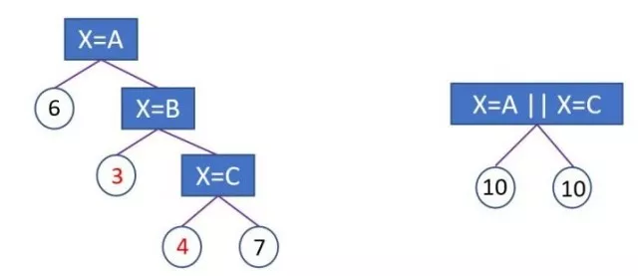
类别特征最优分割
很多机器学习算法都不能直接支持类别特征，一般都会对类别特征进行编码，然后再输入到模型中。常见的处理类别特征的方法为 one-hot 编码，但我们知道对于决策树来说并不推荐使用 one-hot 编码：
会产生样本切分不平衡问题，切分增益会非常小。
影响决策树学习：决策树依赖的是数据的统计信息，而独热码编码会把数据切分到零散的小空间上,统计信息不准确的，学习效果变差。
LightGBM 原生支持类别特征，采用 many-vs-many 的切分方式将类别特征分为两个子集，实现类别特征的最优切分。假设有某维特征有 k 个类别，则有 2^(k-1) - 1 中可能，时间复杂度为 O(2^k) ，LightGBM 基于 Fisher 大佬的 《On Grouping For Maximum Homogeneity》实现了 O(klog_2k) 的时间复杂度。此外，LightGBM 还加了约束条件正则化，防止过拟合。

Slide 15
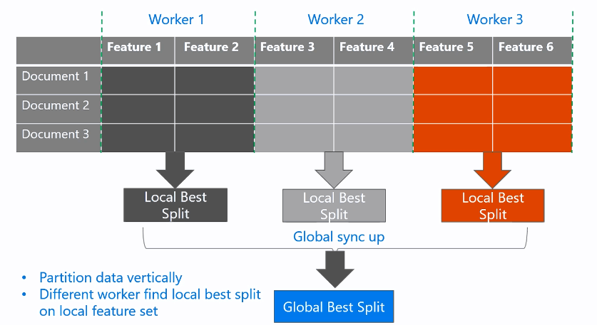
特征并行
特征并行主要是并行化决策树中寻找最优划分点(“Find Best Split”)的过程。这里工作的节点称为worker.
传统算法的做法：
垂直划分数据（对特征划分），不同的worker有不同的特征集
每个workers找到局部最佳的切分点
workers使用点对点通信，找到全局最佳切分点
具有全局最佳切分点的worker进行节点分裂，然后广播切分后的结果
其它worker根据收到的instance indices也进行划分
传统算法的缺点：
无法加速split的过程，复杂度为O(#data)，当数据量大的时候效率不高
需要广播划分的结果（左右子树的instance indices），1条数据1bit的话，大约需要花费O(#data/8)

Slide 16
LightGBM中的特征并行
在数据量很大时，传统并行方法无法有效地对特征进行并行，LightGBM 做了一些改变：不再垂直划分数据，即每个Worker都持有全部数据。 因此，LighetGBM中没有数据划分结果之间通信的开销，各个Worker都知道如何划分数据。过程如下：
每个workers找到局部最佳的切分点{feature, threshold}
workers使用点对点通信，找到全局最佳切分点
每个worker根据全局最佳切分点进行节点分裂
但是这样仍然有缺点：
split过程的复杂度仍是O(#data)，当数据量大的时候效率不高
每个worker保存所有数据，存储代价高

Slide 17
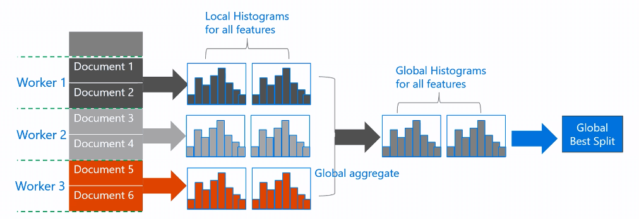
数据并行
数据并行目标是并行化整个决策学习的过程,传统算法如下：
水平切分数据，不同的worker拥有部分数据
每个worker根据本地数据构建局部直方图
合并所有的局部直方图得到全部直方图
根据全局直方图找到最优切分点并进行分裂

Slide 18
LightGBM中的数据并行
LightGBM 中通过减少数据并行过程中的通讯开销，来减少数据并行的开销：
传统数据并行算法中整合所有本地直方图以形成全局直方图，LightGBM 使用分散规约（Reduce scatter）将直方图整合的任务分摊到不同机器上对不同Worker的不同特征（不重叠的）进行整合。 然后Worker从本地整合直方图中寻找最佳划分并同步到全局的最佳划分中，从而降低通信代价。
如上面提到的，LightGBM 通过直方图做差法加速训练。 基于此，我们可以进行单叶子的直方图通讯，并且在相邻直方图上使用做差法，因此只需要通信一个节点的直方图。
通过上述两点做法，通信开销降为O(0.5∗#feature∗#bin)

Slide 19
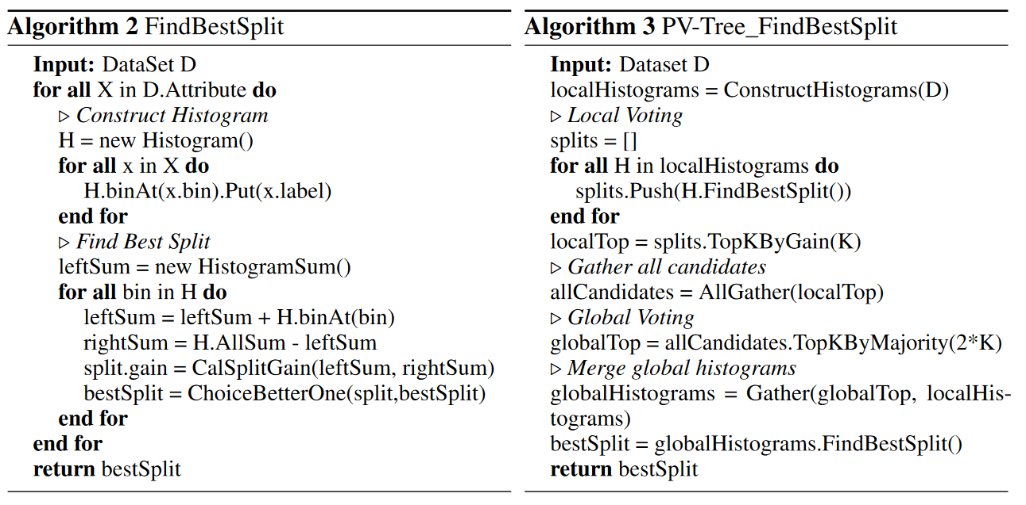
Voting Parallell
LightGBM采用一种称为PV-Tree的算法进行投票并行(Voting Parallel)，其通过投票的方式只合并部分特征的直方图从而达到降低通信量的目的.

Slide 20
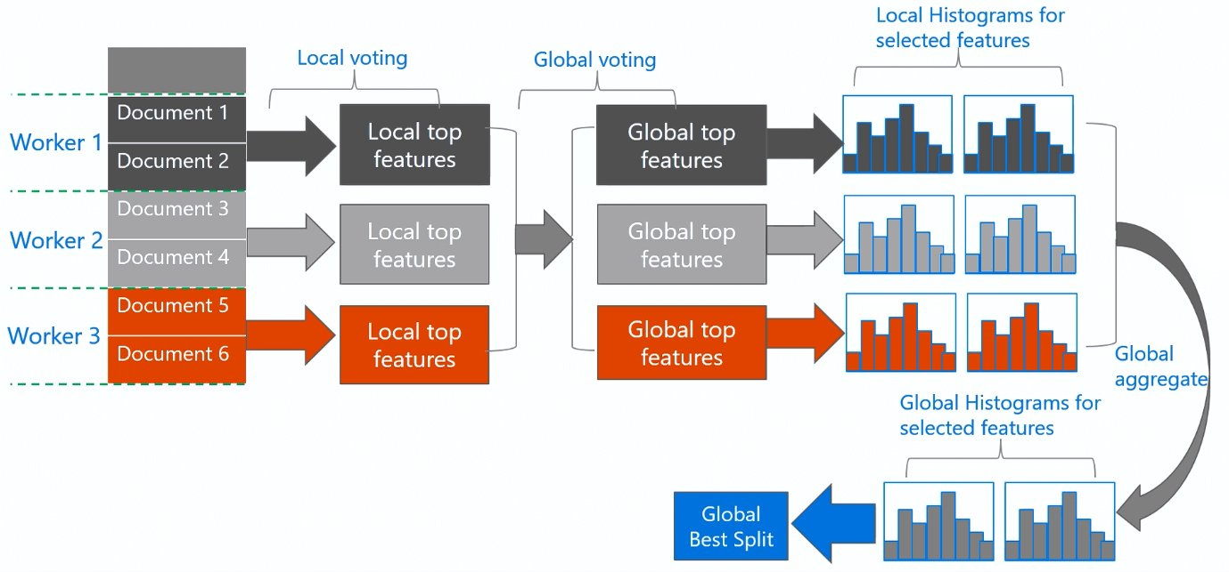
Voting Parallel
水平切分数据，不同的worker拥有部分数据。
Local voting: 每个worker构建直方图，找到top-k个最优的本地划分特征
Global voting: 中心节点聚合得到最优的top-2k个全局划分特征（top-2k是看对各个worker选择特征的个数进行计数，取最多的2k个）
Best Attribute Identification： 中心节点向worker收集这top-2k个特征的直方图并进行合并，计算得全局最优划分
中心节点将全局最优划分广播给所有的worker，worker进行本地划分。

Slide 21
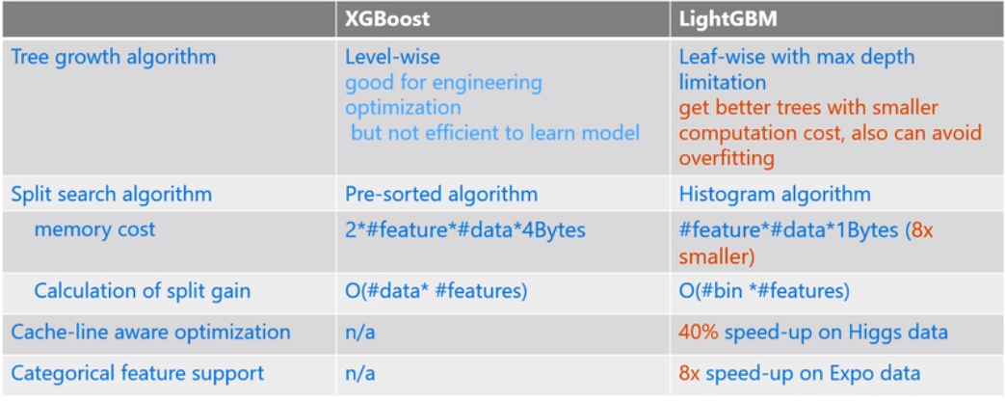
LightGBM 和 XGBoost对比如下：
1. LightGBM 内存更小
使用直方图算法将特征值转变为 bin 值，且不需要记录特征到样本的索引，减少了内存消耗；
采用互斥特征捆绑算法, 减少了特征数量.
2. LightGBM 速度更快
采用直方图算法将遍历样本转变为遍历直方图;
采用单边梯度算法过滤掉梯度小的样本;
采用基于 Leaf-wise 算法的增长策略构建树;
采用优化后的特征并行、数据并行方法加速计算，当数据量非常大的时候还可以采用投票并行的策略；
对缓存也进行了优化，增加了 Cache hit 的命中率。

Slide 22
LightGBM中的主要调节的参数
1.针对 Leaf-wise（Best-first）树的参数优化
（1）num_leaves, 这是控制树模型复杂度的主要参数。理论上, 借鉴 depth-wise 树, 可设置 num_leaves= 2^{(max\_depth)} 但是, 这种简单的转化在实际应用中表现不佳. 这是因为, 当叶子数目相同时, leaf-wise 树要比 depth-wise 树深得多, 这就有可能导致过拟合. 因此, 当我们试着调整 num_leaves 的取值时, 应该让其小于 2^{(max\_depth)}.
（2）min_data_in_leaf. 主要处理过拟合. 它的值取决于训练数据的样本个数和 num_leaves. 将其设置的较大可以避免生成一个过深的树, 但有可能导致欠拟合.
（3）max_depth（默认不限制，一般设置该值为5—10）

Slide 23
2. 针对更快的训练速度
（1）通过设置 bagging_fraction 和 bagging_freq 参数来使用 bagging 方法；
（2）通过设置 feature_fraction 参数来使用特征的子抽样；
（3）使用较小的 max_bin；
（4）使用 save_binary 在以后的学习过程对数据进行加速加载。
3. 针对更好的准确率
（1）使用较大的 max_bin （学习速度可能变慢）；
（2）使用较小的 learning_rate 和较大的 num_iterations；
（3）使用较大的 num_leaves （可能导致过拟合）；
（4）使用更大的训练数据；
（5）尝试 dart（一种在多元Additive回归树种使用dropouts的算法）

Slide 24
4. 处理过拟合
（1）使用较小的 max_bin（默认为255）
（2）使用较小的 num_leaves（默认为31）
（3）使用 min_data_in_leaf（默认为20） 和 min_sum_hessian_in_leaf（默认为e^{-3}）
（4）通过设置 bagging_fraction （默认为1.0）和 bagging_freq （默认为0，意味着禁用bagging，k表示每k次迭代执行一个bagging）来使用 bagging
（5）通过设置 feature_fraction（默认为1.0） 来使用特征子抽样
（6）使用更大的训练数据
（7）使用 lambda_l1（默认为0）, lambda_l2 （默认为0）和 min_split_gain（默认为0，表示执行切分的最小增益） 来使用正则化
（8）尝试 max_depth 来避免生成过深的树

Slide 25
实践
(1)num_leaves
(2)Faster learning speed
Bagging(data sub-sampling)
Feature sub-sampling
Use categorical feature directly
Save data file to binary file
Use parallel learning
(3)For better accuracy
Small learning rate with large num-iterations
Large num-leaves(may overfitting)
Cross validation
Bigger training data
Try DART_use drop out during the training
(4)Deal with overfitting
small max_bin_feature
small num_leaves
control min_data_in_leaf and min_sum_hessian_in_leaf
sub_sample
sub_feature
bigger training data
Lambda _L1,Lambda _L2 and min_gain_to_split to regulation
max_depth to avoid growing deep tree

